Slide 1
Автомобиль. Салон автомобиля
Car.
Car Interior

Slide 2
At our lesson we will:
Learn new words;
get the information and talk about cars;
label the parts of a car interior;
discuss the dashboard in detail;
make up dialogues on problematic topics;
answer the questions;
play the game “Crocodile”.

Slide 3
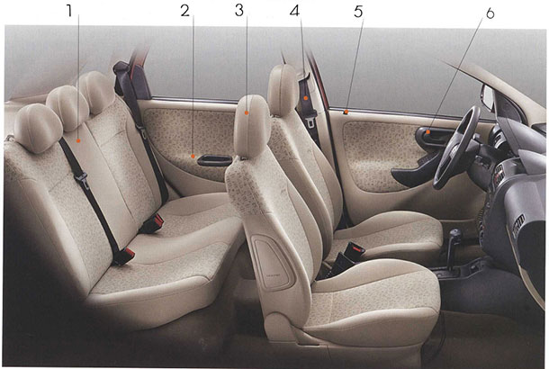
Saloon:
Back seat – заднее сиденье
Armrest – подлокотник
Headrest – подголовник
Seatbelt – ремень безопасности
Door lock – дверной замок
Door handle – ручка двери

Slide 4
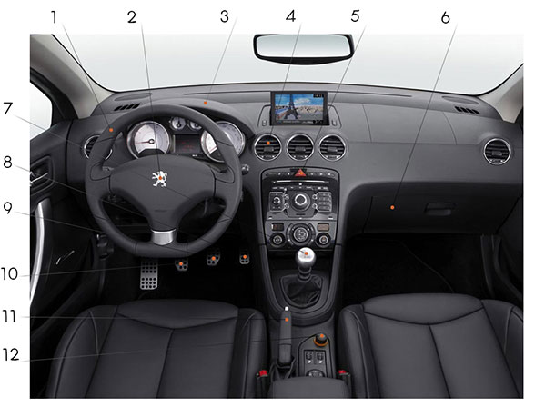
Front panel:
Steering wheel – рулевое колесо
Horn – сигнал, клаксон
Dashboard – приборнаяa панель
Air vent – вентиляция
Hazard light switch – кнопка аварийной сигнализации
Glove compartment – бардачок
Gear shift – рычаг переключения передач
Accelerator – педаль газа
Brake – педаль тормоза
Clutch – педаль сцепления
Handbrake – стояночный тормоз
Cigarette lighter – прикуриватель.

Slide 5
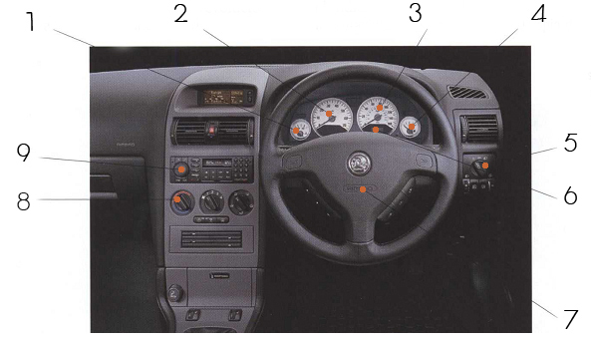
Dashboard:
Temperature gauge – датчик температуры двигателя
Rev counter / tachometer – тахометр
Speedometer – спидометр
Fuel gauge – указатель уровня топлива
Lights switch – переключатель света
Odometer – одометр (отображает пробег автомобиля)
Air bag – подушка безопасности
Heater controls – управление обогревом
Car stereo – автомобильный приемник, автомагнитола

Slide 6
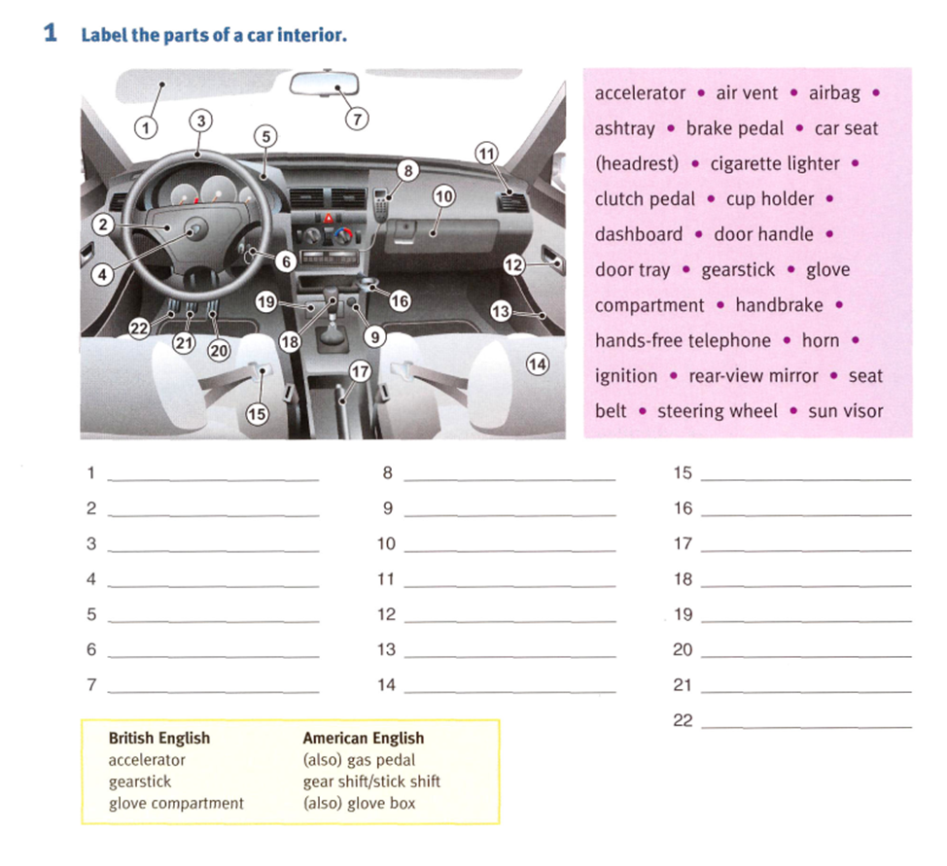

Slide 7
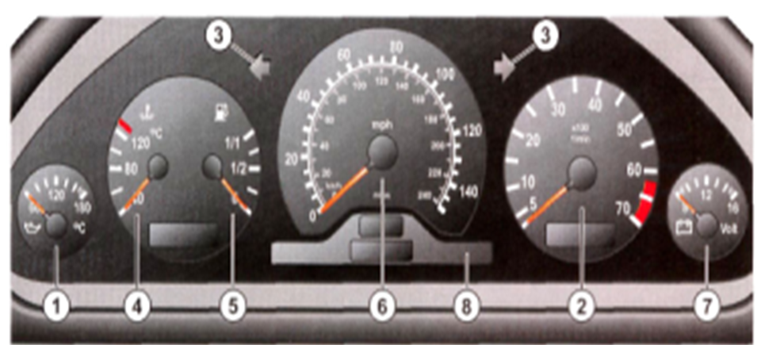
Names the instruments
of the dashboard

Slide 8
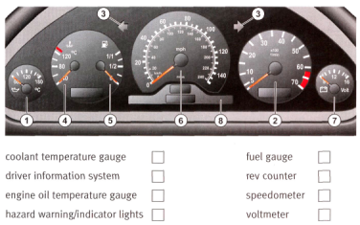

Slide 9
reference words
THE FIRST TEAM: PETROL, TO FILL UP, PETROL STATION, LITRE, TANK, TO RUN OUT
THE SECOND TEAM: MECHANIC, TO TURN, NOISE, SHOCK ABSORBER,TO REPAIR, TO HIRE

Slide 10
Comfort, space, speed, reliability, safety, design, low maintenance cost, low fuel consumption, price, power.

Slide 11
I don’t care about the lesson
I like the lesson very much. It was cool one!
I like the lesson
I didn’t like the lesson at all

Slide 12
Thank you for the lesson and good luck!

